Slide 1
English grade 4
Unit 2 – Lesson 2
I’m from japan

Slide 2
VOCABULARY

Slide 3
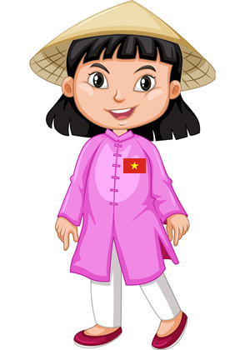
Vocabulary
Vietnamese
/ˌviːetnəˈmiːz/
Người Việt Nam

Slide 4

Vocabulary
American
/əˈmerɪkən/
Người Mĩ/ Hoa Kì

Slide 5

Vocabulary
Malaysian
/məˈleɪziən/
Người Malaysia

Slide 6

Vocabulary
Japanese
/ˌdʒæpəˈniːz/
Người Nhật

Slide 7
Vocabulary
Australian
/ɔːˈstreɪliən/
Người Úc

Slide 8
Vocabulary
English
/ˈɪŋɡlɪʃ/
Người Anh

Slide 9





Vocabulary
Nationality /ˌnæʃəˈnæləti/ (quốc tịch)
Malaysian
Vietnamese
American
/məˈleɪziən/
/ˌviːetnəˈmiːz/
/əˈmerɪkən/
Người Ma-lay-si-a
Người Việt Nam
Người Mĩ
Japanese
Australian
English
/ˌdʒæpəˈniːz/
/ɔːˈstreɪliən/
/ˈɪŋɡlɪʃ/
Người Nhật
Người Úc
Người Anh

Slide 10
GRAMMAR

Slide 11
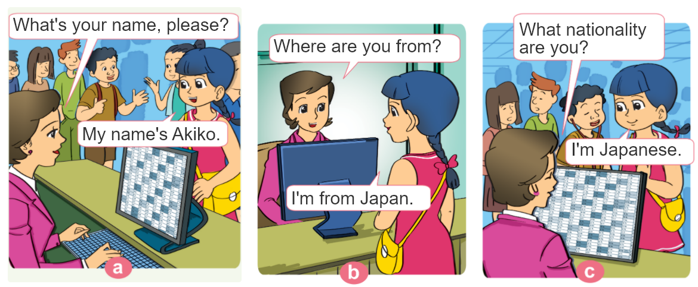


1. Look, listen and repeat.

Slide 12






2. Point and say.
What nationality are you?
I'm ___________.
Vietnamese
English
Australian
Malaysian

Slide 13
Structure:
Cách hỏi và trả lời về Quốc tịch:
What nationality are you?
(Bạn có quốc tịch gì?)
I'm + tên Quốc tịch.
(Tớ là người _________)

Slide 14
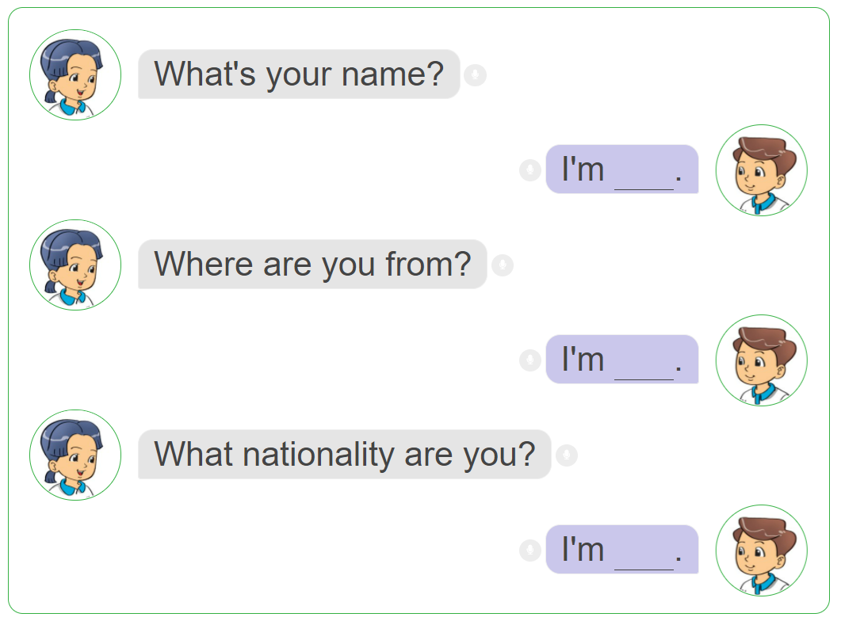
3. Let's talk.

Slide 15













Luật chơi:
Chia lớp thành 2 đội
Bấm nút để quay, màu để dừng
Trả lời đúng được cộng điểm, nhường quyền trả lời cho đội bạn.
Kết thúc trò chơi đội nhiều điểm hơn sẽ chiến thắng.
PLAY
Notes:
Ms Huyền Phạm - 0936.082.789 – YOUTUBE: MsPham. Facebook: Dạy và học cùng công nghệ.

Slide 16




27
What nationality are you?
20
I’m Malaysian.
I’m American.
A.
B.
QUESTION
I’m English.
I’m Australia.
C.
D.
Notes:
Ms Huyền Phạm - 0936.082.789 – YOUTUBE: MsPham. Facebook: Dạy và học cùng công nghệ.

Slide 17
What nationality are you?
10
I’m American.
I’m Australian.
A.
B.
QUESTION
I’m Vietnamese.
I’m England.
C.
D.
Notes:
Ms Huyền Phạm - 0936.082.789 – YOUTUBE: MsPham. Facebook: Dạy và học cùng công nghệ.

Slide 18
What nationality are you?
10
I’m from VietNam.
I’m English.
A.
B.
QUESTION
I’m from England.
I’m Vietnamese.
C.
D.
Notes:
Ms Huyền Phạm - 0936.082.789 – YOUTUBE: MsPham. Facebook: Dạy và học cùng công nghệ.

Slide 19
What nationality are you?
20
I’m Vietnamese.
I’m Malaysian.
A.
B.
QUESTION
I’m English.
I’m japan.
C.
D.
Notes:
Ms Huyền Phạm - 0936.082.789 – YOUTUBE: MsPham. Facebook: Dạy và học cùng công nghệ.

Slide 20

10
What nationality are you?
I’m Vietnamese.
I’m From VietNam.
A.
B.
QUESTION
I’m American.
I’m American.
A.
B.
Notes:
Ms Huyền Phạm - 0936.082.789 – YOUTUBE: MsPham. Facebook: Dạy và học cùng công nghệ.

Slide 21

20
What nationality are you?
I’m from Japanese.
I’m Japanese.
A.
B.
QUESTION
I’m American.
I’m American.
C.
D.
Notes:
Ms Huyền Phạm - 0936.082.789 – YOUTUBE: MsPham. Facebook: Dạy và học cùng công nghệ.

Slide 22

20
What nationality are you?
I’m English.
I’m from England.
A.
B.
QUESTION
I’m American.
I’m American.
C.
D.
Notes:
Ms Huyền Phạm - 0936.082.789 – YOUTUBE: MsPham. Facebook: Dạy và học cùng công nghệ.

Slide 23
What _________ are you?
I’m Malaysian.
10
nationality
country
A.
B.
QUESTION
from
come
C.
D.
Notes:
Ms Huyền Phạm - 0936.082.789 – YOUTUBE: MsPham. Facebook: Dạy và học cùng công nghệ.

Slide 24
What nationality are you?
I’m __________.
10
England
America
A.
B.
QUESTION
English
Australia
C.
D.
Notes:
Ms Huyền Phạm - 0936.082.789 – YOUTUBE: MsPham. Facebook: Dạy và học cùng công nghệ.

Slide 25
______ nationality are you?
I’m Japanese.
10
When
What
A.
B.
QUESTION
How
Where
C.
D.
Notes:
Ms Huyền Phạm - 0936.082.789 – YOUTUBE: MsPham. Facebook: Dạy và học cùng công nghệ.

Slide 26

Notes:
Ms Huyền Phạm - 0936.082.789 – YOUTUBE: MsPham. Facebook: Dạy và học cùng công nghệ.

Slide 27
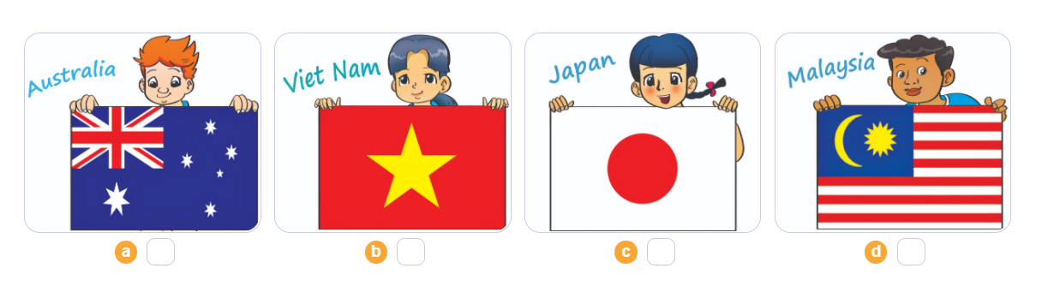
4. Listen and number.
3
1
4
2
1
2
3
4

Slide 28
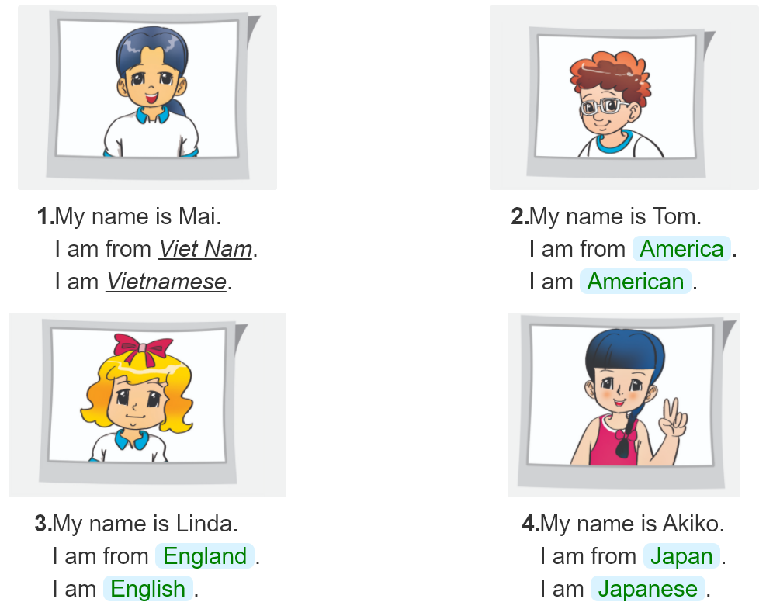
5. Look and write
_______.
_______.
__________.
__________.
_______.
_______.
__________.
__________.

Slide 29


THANK YOU!
Welcome to join with me!

